Slide 1
자격증 관리

Slide 2
Document History
Ver. | 날짜 | 내용 | 화면코드 | 작성자
1.0 | 2023.07. | 최초작성 |  | 기획

Slide 3
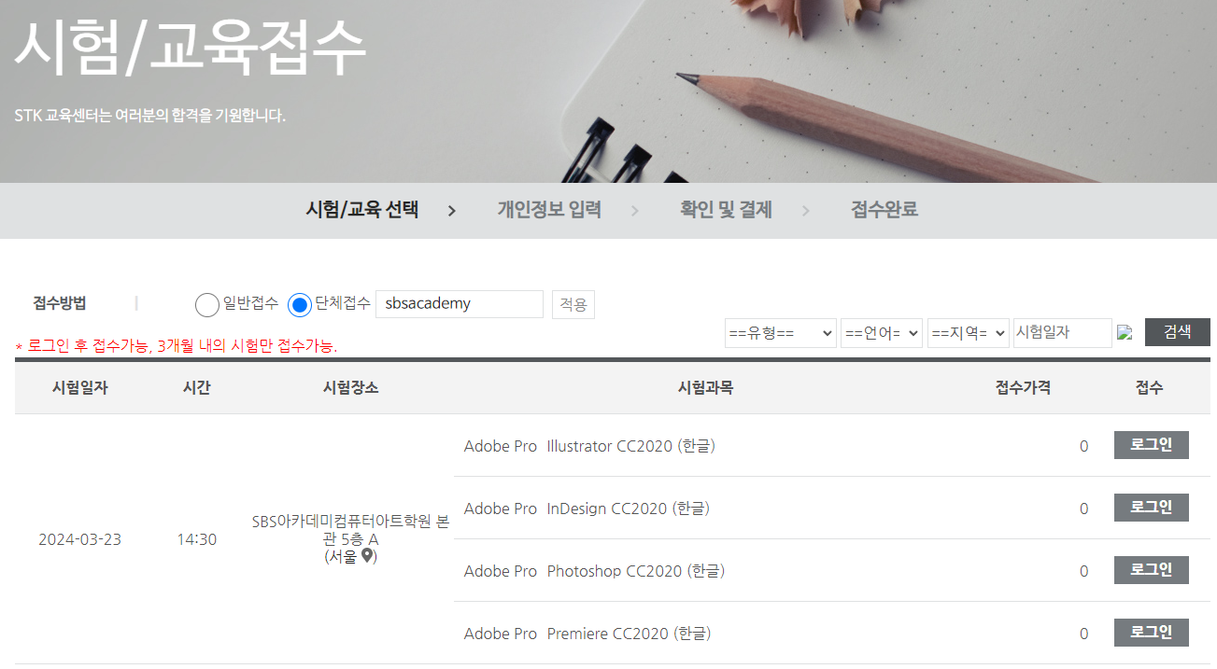
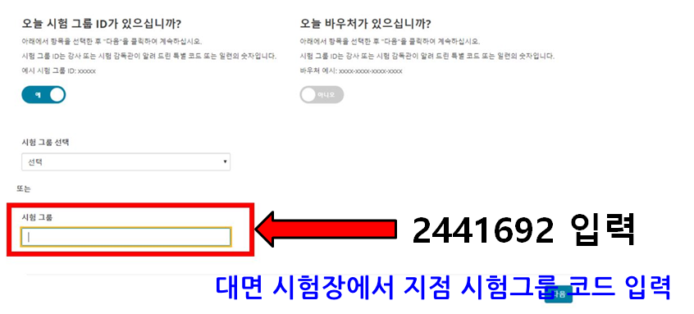
수정 필요
자격증 관리 : 응시과목명을 코드화 또는 고정 선택 방식 고려
> 대면 단체접수 코드 등록(지점별 1개) / 구매 시 발송
판매관리 : 결제상태와 진행상태 다시 정리 필요
접수관리 : 시험 CLASS를 기준으로 명단관리 및 출석체크 고려
출석체크 방법 : 시간표에서 클릭 또는 접수관리에서 등록
대면시험 절차
1. 학원에서 자격증 응시과목을 구매
2. STK 접수주소 http://www.sbeducation.co.kr/exam/examination_application1.asp
3. 회원가입 후 단체접수 체크 후 sbsacademy 입력 검색 (지점별 코드가 있음)
4. 목록에서 응시과목 선택 후 접수 (STK 회원이라면 아무나 접수 가능)
> 접수 중 Certiport 사이트 계정 입력 필요
5. 학원으로 시험일에 방문
> 감독관이 출석체크(결제여부 확인, 미결제 시 결제 요청)
> 학생이 certiport 사이트에 로그인 후 시험그룹 아이디(지점구분: 12345678)를 입력 후 시험을 봄
> 시험 즉시 결과를 확인할 수 있음 또는 Certiport 사이트에서 결과 확인 가능(지점 총무는 확인가능)
비대면 시험절차 (ACP만)
안내링크 http://www.sbeducation.co.kr/customer/notice.asp?searchkey=&searchvalue=&code=&page=&mode=read&seq=215
비대면 메뉴얼 2310 SBS아카데미 ACP 비대면 시험 접수 안내.pptx
1. 학원에서 자격증 응시과목을 비대면으로 구매 즉시 오프라인쿠폰(할인코드) 발송
2. STK 접수주소 http://www.sbeducation.co.kr/exam/examination_application1.asp
3. 회원가입 후 단체접수 체크 후 acpkorea 입력 검색 하면 비대면 과목 목록이 나옴
4. 목록에서 응시과목 선택 후 접수 (STK 회원이라면 아무나 접수 가능)
> 접수 중 Certiport 사이트 계정 입력 필요
> 오프라인 쿠폰 입력하면 응시료 0원 결제 가능
5. 시험 3일전까지 취소 가능 (취소 시 쿠폰은 재사용 안됨)
> 2일전까지 시험일 변경 가능
6. 시험 전날 STK에서 시험 감독링크를 제공
7. 시험일
> 핸드폰으로 신분증 확인 / 시험 노트북 카메라로 지켜 봄
> 별도의 응시 프로그램 설치 후 시험 실시
> 합격여부는 바로 확인 가능
> 학생은 결과를 바로 확인가능
> 학원은 Certiport 사이트에서 결과 확인 가능(지점 총무는 확인가능)
기타정보
STK 담당자 박정훈 010-9147-1161
STK 관리자 사이트 https://edu.sckcorp.co.kr/adcenter/login.asp
대면 컴퓨터 신촌 관리자 계정 ID : sbsartsc1 PW : ***********
대면 컴퓨터 강남 관리자 계정 ID : sbsacademy PW : ***********
비대면 ACP 관리자 id : acpkorea / pw : ******
대면 MCF 관리자 ID : koreaisit PW : ******
ACP 비대면 문의 컴퓨터홍대 구자영 사원 010-8680-9172
시험사이트 서티포트 https://certiport.pearsonvue.com/
결과 사이트 접속 - 로그인 reports - result(264) - 시간 선택 - view

Slide 4
지점 > 자격증 관리 > 자격증 관리
화면 설명
자격증 관리 * ACP, MCF 자격증을 등록 관리 * 2개 계열서 따로 사용하고 있음 * 검색 버튼은 생략 / 이하 전체 * 240311 계열에서 계열과 지점으로 수정함 - 프로트에서 계열과 지점이 같을 경우 보여줌 (판매중) [ 지점관리자 > 운영 ] “자격증 관리”에서 자격증(상품) 등록 “판매 관리”에서 판매정보 보기 ＂접수 관리＂에서 구매 학생의 시험 관리 “코드관리”에서 자격증 응시 코드 관리 * 중요 : 플랫폼에서 응시과목과 STK 사이트 응시과목명을 동일하게 설정해야 한다. (학생 연결 시 필수) [ 수강생포탈 – 마이페이지 ] 자격증 목록 자격증 응시 내역 - 멘토에게 환불 요청 메세지 전송 [ 수강생창 – 자격증 관리 ] 구매/접수/응시 내역 및 환불 신청
자격증 관리
ACP
MCF
판매중
품절
1
등록일 2023-11-01~2023-11-07 ▣
계열선택 ∨
지점선택 ∨
별칭 ∨
판매상태 ∨
1-1
1-2
2
가격 설정
1-3
1-4
1-5
번호 | 계열 | 별칭 | 응시과목 | 응시료 | 재응시료 | 비대면 | 판매상태 | 메모 | 등록일 | 관리
11 | 컴퓨터강남 | ACP | Premiere CC2020 | 70,000 | 30,000 | 판매 | 판매중 | - | 2023-01-03 | 
10 | 컴퓨터홍대 | ACP | Illustrator CC2020 | 70,000 | 30,000 | 판매 | 판매중 | - | 2023-01-03 | 
9 | 컴퓨터부평 | ACP | Photoshop CC2020 | 70,000 | 30,000 | 판매 | 판매중 | - | 2023-01-03 | 
8 | 컴퓨터부산 | ACP | InDesign CC2020 | 70,000 | 30,000 | 판매 | 품절 | - | 2023-01-03 | 
7 | IT강남 | MCF | Microsoft Azure AI Fundamentals (AI-900) | 70,000 | 30,000 | 불가 | 판매중 | - | 2023-01-03 | 
6 | IT부산 | MCF | Microsoft Azure Fundamentals (AZ-900) | 70,000 | 30,000 | 불가 | 판매중 | - | 2023-01-03 | 
5 | IT신촌 | MCF | Microsoft Azure Data Fundamentals (DP-900) | 70,000 | 30,000 | 불가 | 판매중 |  | 2023-01-03 | 
3
4
* ACP : Adobe Certified Professional
* MCF : Microsoft Certified Fundamentals
등록
1 | 검색 / 컬럼정의 기본값은 빈값으로 설정 / 전체 나열 계열별로 자격증 관리 1-1 별칭 : 크드로 관리 (유형에서 별칭으로 수정) 키 : certificate_alias_10 : “ACP” 키 : certificate_alias_20 : “MCF” 키 : certificate_name_10 : “Adobe Certified Professional” 키 : certificate_name_20 : “Microsoft Certified Fundamentals” 1-2 판매상태 키 : certificate_sales_10 : “판매중” 키 : certificate_sales_20 : “품절” 1-3 응시과목 certi_lecture nvarchar(100) 1-4 비대면 certi_online_10 : “판매” certi_online_20 : “불가” 1-5 메모 memo : nvarchar(500)
2 | 가격설정 할인이 아닌 복수 구매 가격을 설정하도록 함. 자격증별 별도로 가격 관리 ACP는 최대 4과목 MCF는 최대 3과목 (다음슬라이드)
3 | 자격증 등록/수정 팝업 (다음슬라이드)
4 | 하단에 설명 추가 / ACP, MCF 별칭 코드화(추가, 수정) 하고 풀네임도 코드화로 저장한다. 자격증 추가는 본사 담당자가 추가하거나 수정한다.

Slide 5

지점 > 자격증 관리 > 자격증 관리 > 가격 설정 , 자격증 등록/수정
가격 설정
자격증 등록/수정
별칭
계열
컴퓨터 ▼
지점
강남 ▼
1
ACP ▼
5
재응시
30,000
유형
ACP ▼
응시과목
6
필수
1과목
70,000
판매상태
판매중 ▼
비대면판매
7
대면 ∨
8
2
2과목
130,000
메모
3과목
190,000
4과목
250,000
9
저장
10
삭제
5과목
0
3
추가
저장
4
5 | 계열과 지점 기본값은 지점 로그인일 경우 해당 계열과 지점 고정 (읽기전용) 본사 로그인일 경우 값: 선택 / 필수 / 저장시 메세지 “~~을 선택해 주세요.” 계열과 지점 연동됨
6 | 응시과목 : nvarchar(100) / 필수 / 메세지 “응시과목을 입력해 주세요.”
7 | 판매상태 판매중 (기본값) : 프론트에 노출된다. 품절 : 프론트에 노출되지 않는다.
8 | 시험유형 대면, 비대면 중 택1
9 | 저장 “~~을 입력해 주세요.” “저장하시겠습니까?” 메세지 저장 시 부모창 새로고침
10 | 삭제 : 품절이고 결제건수가 0일 경우 삭제가능 “삭제하시겠습니까?” “판매중이거나 결제건수가 있어 삭제할 수 없습니다.” 삭제 시 메세지 없이 부모창 새로고침
 | 가격설정 : 본사에서 공통으로 관리
1 | 별칭 ACP (기본값) MCF
2 | 가격설정하기 기본값은 0 재응시 및 N과목 판매 할인 가격 설정
3 | 추가 버튼 클릭 시 5과목 입력품이 추가되고 저장 시 적용된다. 기본값 = 0
4 | 저장 가격의 경우 숫자 검증 빈값일 경우 “금액을 입력해 주세요.” 메세지

Slide 6
지점 > 자격증 관리 > 판매 관리
화면 설명
자격증 판매 목록 * 학생이 프론트에서 구매 즉시 알림으로 응시코드를 전송해 준다.
판매 관리
결제완료
환불완료
ACP
MCF
1
결제일 2023-10-01~2023-11-01 ▣
계열선택 ∨
지점선택 ∨
별칭 ∨
결제상태 ∨
승인번호 / 수강생
번호 | 지점 | 멘토 | 수강생 | 주문번호 | 별칭 | 결제과목 | 환불과목 | 응시과목 | 결제금액 | 환불금액 | 결제방법 | 결제수단 | 결제상태 | 승인번호 | 결제일시 | 추천강사 | 관리
6 | 컴퓨터강남 | 홍길동2 대리 | 홍길동 (1234) | 1321321 | ACP | 2 |  | 1 | 130,000 | 0 | PG | 신용카드 | 결제완료 | 국민 1005 | 2023-08-20 14:00:25 | 공강사3 (선임) | 
5 | 컴퓨터강남 | 홍길동2 대리 | 홍길동 (1234) | 1321321 | ACP | 1 |  | 0 | 30,000 | 0 | PG | 가상계좌 | 결제완료 | 비씨 1025 | 2023-08-20 14:00:25 | 공강사3 (선임) | 
4 | 컴퓨터강남 | 홍길동2 대리 | 홍길동 (1234) | 1321321 | ACP | 1 |  | 0 | 70,000 | 0 | 단말기 | 신용카드 | 결제완료 | 국민 1005 | 2023-08-20 14:00:25 |  | 
3 | 컴퓨터강남 | 홍길동2 대리 | 이길동 (1234) | 1321321 | ACP | 3 | 2 | 1 | 190,000 | -120,000 | PG | 신용카드 | 환불완료 | 비씨 1025 | 2023-08-20 14:00:25 |  | 
2 | 컴퓨터강남 | 홍길동2 대리 | 홍길동 (1234) | 1321321 | MCF | 1 |  | 0 | 70,000 | 0 | PG | 신용카드 | 결제완료 | 국민 1005 | 2023-08-20 14:00:25 |  | 
1 | 컴퓨터강남 | 홍길동2 대리 | 홍길동 (1234) | 1321321 | MCF | 1 |  | 0 | 70,000 | 0 | 단말기 | 현금영수증 | 결제완료 | 비씨 1025 | 2023-08-20 14:00:25 | 공강사3 (선임) | 
8
2
3
4
5
6
7
합계 | 멘토수 | 학생수 | 결제과목 | 환불과목 | 접수과목 | 응시과목 | 결제금액 | 환불금액 | 순결제금액
 | 25 | 20 | 12 | 2 | 0 | 2 | 1,230,000 | -120,000 | 1,110,000
9
1 | 검색 * 결제일 : 오늘 기준 1개월
2 | 주문번호 : 결제 단위별 주문번호
3 | 결제과목 : 결제한 과목수 (결제 과목수) 환불과목 : 환불한 과목수 (환불 완료수) 접수과목 : 접수한 과목수 / 진행상태에서 접수한 수 응시과목 : 응시한 과목수 / 진행상태에서 응시한 수
4 | 결제방법 > PG 또는 단말기
5 | 결제상태 결제완료 : 결제 완료 상태 환불처리중 : 멘토가 환불신청 시 프로트에서 학생에게 보여진다. 환불완료 : 환불 승인 프로세스에서 원장의 승인 시
6 | 추천강사 프론트에서 구매 시 추천강사를 선택 함. 과목별이 아닌 결제 건당으로 1명 추천
7 | 관리 > 구매 과목 상세 보기 팝업 (다음슬라이드)
8 | 이길동 수강생 ACP 3개 과목 구매 1개과목 응시 2개과목 환불 환불금액은 190,000원에서 70,000원을 뺀 -120,000 환불
9 | 합계 : 검색 조건에 따른 합계액을 표시한다.
 | 진행상태 결제완료 : 수강생이 결제하여 구매한 상태 :STK 접수 후 취소할 경우 결제 상태가 된다. 접수완료 : 자격증 사이트 STK에 접수한 상태 응시완료 : 학원 방문하여 시험 본 상태 (감독관 체크) 시험일이 지나면 자동 응시로 변경 (스케쥴러) 환불처리중 : 수강생이 환불을 요청한 상태 환불완료 : 환불 프로세스에서 원장이 승인한 상태

Slide 7
지점 > 자격증 관리 > 판매 관리 > ACP 판매 내역
ACP 판매 내역
컴퓨터강남
이길동 (1234)
결제금액 : 190,000원
환불금액 : -120,000원
번호 | 응시과목 | 할인코드 | 대면여부 | 진행상태 | 결제상태 | 결제일시 | 환불일시
3 | Photoshop CC2020 (한글) | acpkorea | 대면 | 환불완료 | 환불완료 | 2023-12-01 11:20 | 2023-12-01 11:20
2 | InDesign CC2020 (한글) | WFS4294USB | 대면 | 환불완료 | 환불완료 | 2023-12-01 11:20 | 2023-12-01 11:20
1 | Premiere CC2020 (한글) | WFS4294USB | 대면 | 응시완료 | 결제완료 | 2023-12-01 11:20 | -
1
2
1 | 할인 코드 ACP 대면은 고정 코드 ACP 비대면 / MCF /는 총판으로부터 받은 난수를 구매 시 제공 (코드관리에서 등록 후 결제 시 할당)
2 | 진행상태 자격증 별로 있는 상태값 결제상태 구매건수 별로 있는 상태갓
 | 진행상태 결제완료 : 수강생이 결제하여 구매한 상태 :STK 접수 후 취소할 경우 결제 상태가 된다. 접수완료 : 자격증 사이트 STK에 접수한 상태 응시완료 : 학원 방문하여 시험 본 상태 (감독관 체크) 시험일이 지나면 자동 응시로 변경 (스케쥴러) 환불처리중 : 수강생이 환불을 요청한 상태 환불완료 : 환불 프로세스에서 원장이 승인한 상태

Slide 8
지점 > 자격증 관리 > 판매 관리 > MCF 판매 내역
MCF 판매 내역

Slide 9
지점 > 자격증 관리 > 접수 관리
접수 관리
결제완료
접수완료
응시완료
환불처리중
환불완료
화면 설명
자격증 접수 목록 * 지점에서 구매한 학생만 접수관리를 한다. * 구매한 학생별 자격증별로 나열한다. 결제일시 DESC * 접수여부는 자격증 사이트에서 학생의 접수정보(엑셀)을 다운받아 올려야 알 수 있다. * 자격증 관리 담당자는 엑셀을 주기적으로 다운 받아 올려야 한다. (주기는 정책) * ACP 자격증 접수 사이트 (STK) https://edu.sckcorp.co.kr/ 1. 대면 관리자 인증은 별도 문의 2. 비대면 관리자 인증은 별도 있음 문의 * ACP 접수파일 참조 “자격증접수자정보_2024-01-08.xls” * MCF 관리자 https://certiport.pearsonvue.com/ 3. 관리자 인증은 별도 문의 * MOS 관리자 : 시험장만 제공하고관리하지 않는다. * 접수파일을 다운받을 때 1개월 검색 후 전체 다운로드 * 접수파일 업로드 시 판매한 자격증과 접수내용(엑셀)를 비교하여 판매정보를 업데이트한다. 취소 시 엑셀 파일에는 정보가 없기 때문에 비교해서 없다면 취소된 것으로 판단 * 응시결과(합격여부)까지는 관리하지 않는다.
ACP
MCF
1
결제일 2023-11-01~2023-11-07 ▣
계열선택 ∨
지점선택 ∨
별칭 ∨
진행상태 ∨
소속 / 수강생
번호 | 지점 | 수강생 | 별칭 | 응시과목 | 응시코드 | 시험일 | 시간 | 시험장소 | 소속 | 진행상태 | 결제일시 | 관리
6 | 컴퓨터강남 | 홍길동 (1234) | ACP | Photoshop CC2020 (한글) | ASQSDJS |  |  |  |  | 결제완효 | 2023-08-20 14:00 | 
5 | 컴퓨터강남 | 홍길동 (1234) | ACP | Premiere CC2020 (한글) | ASQSDJS |  |  |  |  | 결제완료 | 2023-08-20 14:00 | 
4 | 컴퓨터강남 | 홍길동 (1234) | ACP | InDesign CC2020 (한글) | ASQSDJS | 2024-01-27 | 14:30 | 컴퓨터강남 5층 A | 대학생|LSE|MCD|1 | 접수완료 | 2023-08-20 14:00 | 
3 | 컴퓨터강남 | 이길동 (1234) | ACP | Photoshop CC2020 (한글) | ASQSDJS | 2024-01-27 | 14:30 | 컴퓨터강남 5층 A | 기타|없음|없음|0 | 환불처리중 | 2023-08-20 14:00 | 
2 | 컴퓨터강남 | 홍길동 (1234) | MCF | InDesign CC2020 (한글) | ASQSDJS | 2024-01-27 | 14:30 | 컴퓨터강남 5층 A | 대학생|LSE|MCD|1 | 환불완료 | 2023-08-20 14:00 | 
1 | 컴퓨터강남 | 홍길동 (1234) | MCF | Photoshop CC2020 (한글) | ASQSDJS | 2024-01-27 | 14:30 | 컴퓨터강남 5층 A | 기타|없음|없음|0 | 응시완료 | 2023-08-20 14:00 | 
2
3
4
5
접수파일등록
1 | 검색 결제일 : 오늘 이전 1개월
2 | 수강생 학원 수강생이 아닌 학생도 엑셀에 표기되어 있으나 별도로 관리하지 않는다. 판매한 학생별 자격증별로 접수 관리를 진행한다.
3 | 시험정보 STK에서 접수 시 시험일 / 시간 / 장소 / 소속 정보 표시
4 | 관리 버튼 자동 연결이 안되거나 “취소”되었을 경우 수기로 입력할 수도 있다. (다음 슬라이드)
5 | 접수파일등록 엑셀파일 업로드 팝업 (다음 슬라이드)

Slide 10
지점 > 자격증 관리 > 접수 관리 > 자격증 접수정보 수정
자격증 접수정보 수정
지점
컴퓨터강남
수강생
홍길동 (1234)
자격증
ACP - Photoshop CC2020 (한글)
응시코드
ASQSDJS
1
재발급
시험일
2024-01-27
시험시간
14:30
2
시험장소
컴퓨터강남 5층 A
소속
대학생|LSE|MCD|1
결제일시
2023-08-20 14:00
진행상태
결제완료 ▼
3
* 접수취소는 진행상태 값 “결제완료”를 적용해 주세요
9
수정
1 | 응시코드 학생이 응시코드를 읽어버렸을 때 재 발급하는 기능 클릭시 : “발급하시겠습니까?” 메세지 확인시 : 응시코드값 변경 멘토알림 : 담당 [수강생]에게 자격증 응시코드가 재발급되었습니다. 학생알림 : 안녕하세요. 자격증 응시코드가 재발급되었으니 수강생포털에서 확인해 주세요.
2 | 시험장소 : NVARCHAR(50) 소속 : NVARCHAR(50)
3 | 진행상태 취소를 적용해야 할 경우 “결제완료” 상태를 선택한다.
4 | 등록하기 “수정하시겠습니까?” 메세지

Slide 11
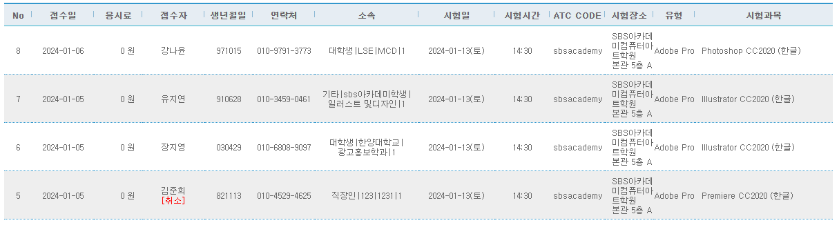
지점 > 자격증 관리 > 접수 관리 > ACP 접수 현황 등록/수정
1
2
ACP 접수 현황 등록/수정
1 | 접수자 목록 접수사이트 접수자 목록 ACP 관리자에서의 자격증 (비)대변접수 목록 MCF 관리자에서 자격증 접수 목록
2 | (주의)수강생이 총판 사이트에서 접수를 취소할 경우 총판 사이트 관리 목록에서는 보이지만 엑셀에는 없음. 시험일/시간/장소로 기존 데이터와 비교해서 없어졌으면 [취소]된 것으로 처리해야 한다. 또는 담당자가 취소자를 수기로 등록해야 한다.
3 | 자격증 총판(STK)에서 1개월(일정기간) 검색을 한다. 엑셀을 다운 받아 플랫폼에 업로드한다. 업로드 시 엑셀에 있는 [응시과목, 이름, 생년월일 or 핸드폰]으로 자격증 구매한 학생과 연결 후 결제정보와 매칭하여 진행상태을 업데이트 한다.
4 | 등록하기 “~~을 선택해 주세요.” 필수값 메세지 “등록하시겠습니까?” 메세지
 | 컴퓨터 홍대에서 시험 전날 학생목록 확인 (금요일) 대면에서 학생이 자격증 구매 시 접수코드 1개 “sbsart_sc1”를 제공하고 학생이 STK 사이트에 회원가입 후 접수코드로 시험장을 찾고 접수한다. (결제비용 0원으로 접수됨) 시험일에 학원에 오면 출석체크하고 시험을 볼 어도브 Certiport 사이트 회원가입하고 시험그룹아이디 – 12345678 (지점별 1개씩 있음) 입력하고 학생이 시험을 침 결과는 그 자리에서 바로 확인 가능함.
계열 ▼
지점 ▼
필수
필수
유형 ▼
필수
엑셀파일을 드레그해서 올려주세요.
3
파일선택
4
등록하기

Slide 12
지점 > 자격증 관리 > 코드 관리
코드 관리
화면 설명
응시(할인) 코드 목록 * 비대면 응시코드는 미리 지점별로 나누어 준다. / 약 300 ~ 500개 정도씩 - 응시코드가 STK 전체에서 유일한가는 확인되지 않음 * 결제하면 응시 코드를 할당해 준다. 자격증별로 발급 학생알림 및 멘토알림 * ACP 대면은 1개의 응시코드로 사용. (정책적으로 난수 할인코드로 변경 필요) * 코드 STK 사이트로부터 할당 받음 ACP 대면 코드 : sbsacademy ACP 비대면 코드 : STK로부터 받음 MCF 대면 코드 : STK로부터 받음
ACP
MCF
대면
비대면
1
등록일 2023-11-01~2023-11-07 ▣
계열선택 ∨
지점선택 ∨
유형 ∨
대면여부 ∨
6
코드샘플
번호 | 지점 | 유형 | 대면여부 | 전체 | 미발급 | 발급 | 파일 | 담당자 | 등록일
6 | 컴퓨터강남 | ACP | 대면 | 500 | 500 | 0 | 계열_지점_별칭_대면_20240305.xlsx | 김담당2 대리 | 2023-12-05
5 | 컴퓨터강남 | ACP | 비대면 | 300 | 100 | 200 | 컴퓨터_강남_ACP_대면_20240310.xlsx | 김담당2 대리 | 2023-12-05
4 | 컴퓨터강남 | ACP | 비대면 | 300 | 100 | 200 | 컴퓨터_강남_ACP_대면_20240310.xlsx | 김담당2 대리 | 2023-12-05
3 | 컴퓨터강남 | ACP | 비대면 | 300 | 100 | 200 | 컴퓨터_강남_ACP_대면_20240310.xlsx | 김담당2 대리 | 2023-12-05
2 | 컴퓨터강남 | MCF | 대면 | 300 | 100 | 200 | 컴퓨터_강남_ACP_대면_20240310.xlsx | 김담당2 대리 | 2023-12-05
1 | 컴퓨터강남 | MOS | 대면 | 300 | 100 | 200 | 컴퓨터_강남_ACP_대면_20240310.xlsx | 김담당2 대리 | 2023-12-05
2
3
4
5
코드파일등록
1 | 검색 등록일 : 현재 ~ 1개월전
2 | 전체 엑셀 파일에 있는 응시코드에서 중복을 제외한 코드 수 중복은 파일 단위 중복만 검증 (응시코드는 유일키가 아님)
3 | 발송 발급 : 수강생이 구매 시 응시과목 당 발급 미발급 : 전체 - 발급
4 | 파일명 계열_지점_별칭_대면_20240305.xlsx 형식을 유지한다.
5 | 코드 파일 업로드 : 다음 슬라이드
6 | 코드샘플 : 한줄짜리 엑셀 샘플 파일 다운로드 다음 슬라이드

Slide 13
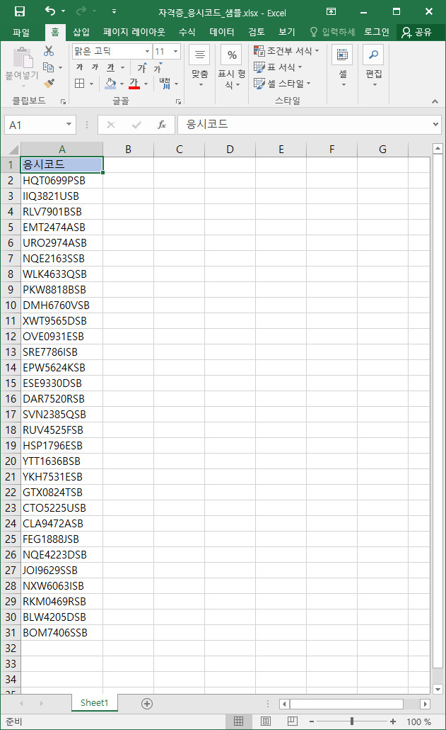
지점 > 자격증 관리 > 코드 관리 > 코드 등록
코드 등록
 | * 대면 응시코드를 고정(sbsacademy)으로 사용하는 지점이 있다. 이 경우에도 엑셀에 동일한 500개의 데이터를 만들어 저장한다. 판매 및 접수 정보와 응시코드 테이블의 SEQ 키를 통해 연결한다. * 파일명을 만들 때는 계열_지점_별칭_대면_20240305.xlsx 형식을 유지한다. * 업로드 시 파일단위로 중복값을 제거한다. 전체 중복이 아닌 파일단위 중복 처리 * 테이블 컬럼 구조는 파일명 구조를 참조한다.
1 | 별칭 ACP (기본값) MCF
2 | 대면여부 대면 (기본값) 비대면
3 | 코드 파일 업로드 드래그앤드롭 및 파일선택
4 | 등록하기 “~~을 선택해 주세요” 메세지 “업로드 파일을 선택해 주세요” 메세지 업로드 즉시 파일 분석하여 디비 등록 중복 코드값은 제외 처리
계열 ▼
지점 ▼
필수
필수
1
ACP ▼
2
대면 ▼
엑셀파일을 드레그해서 올려주세요.
3
파일선택
응시코드 샘플
4
등록하기

Slide 14
1
자격증 응시 출석체크
2
컴퓨터강남 / 05층A-1 / 토 09:30~10:30 / 감독관 : 이감독 강사
3
4
5
6
응시 학생명 | 연락처 | 시험일 | 출석 | 합격여부 | 비고
이지연 (원서번호) | 010-****-5396 | 2024-01-13 09:40 | □
강나윤 (원서번호) | 010-****-5396 | 2024-01-13 09:40 | ■
박솔 (원서번호) | 010-****-5396 | 2024-01-13 09:40 | □
홍길도 (원서번호) | 010-****-5396 | 2024-01-13 09:40 | □
미정 ∨
시간표에서
자격증 출석체크의
구현 여부는 미정
합격 ∨
미정 ∨
미정 ∨
7
저장
1 | 출석체크 시간표에서 강의를 클릭 시 팝업
2 | 시간표 정보 지점, 위치, 요일, 강사명(감독관)
3 | 응시학생명 응시 학생명 (외부 학생일 수도 있다)
4 | 출석체크 체크박스 : 체크하면 진행상태 접수에서 응시로 변경
5 | 합격여부 : 시험을 본 후 바로 PASS 여부를 확인할 수 있음
6 | 비고 : 메모할 사항이 생기면 입력
7 | 확인 : “저장하시겠습니까?” 메세지 저장하면 ＂진행상태＂를 응시 상태로 변경

